Slide 1
Kennismaking voor brugklassers met Magister Magister App
Mei 2022

Slide 2
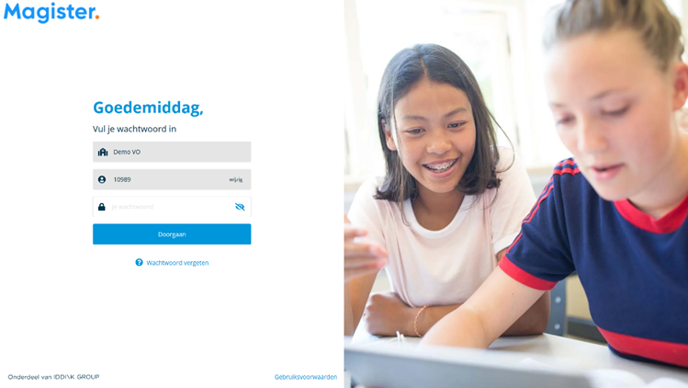
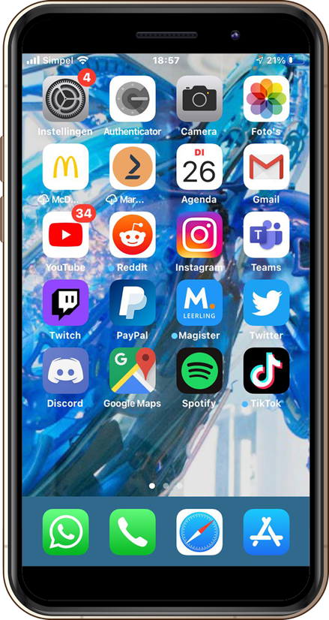
Voor alle schoolzaken kun je een app of een website gebruiken:
Magister Web op je PC, laptop of tablet.
De Magister app Leerling of Ouder op je mobiel of tablet.

Slide 3
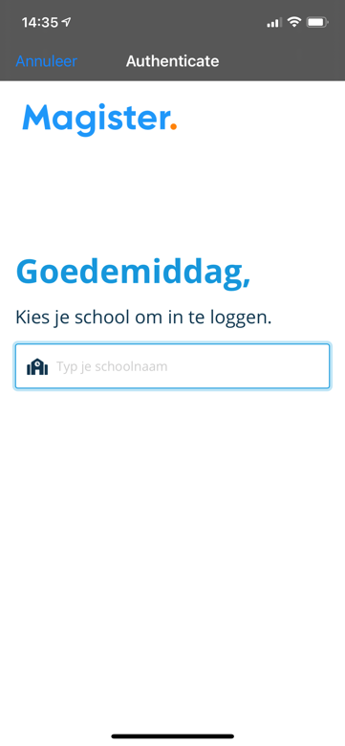
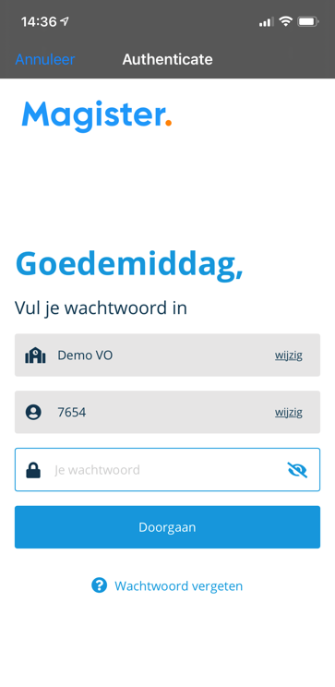
1e keer inloggen in de app Magister Leerling doe je zo:
Je downloadt de app Magister Leerling in de App Store of Google Play.
Log daarna in met je gebruikersnaam en wachtwoord. Deze krijg je van je school.
Je ouders krijgen eigen inloggegevens.

Slide 4
Als je je wachtwoord bent vergeten of het moet veranderen:
Ben je je wachtwoord kwijt? Vraag een reset-link aan om opnieuw te kunnen inloggen en je wachtwoord aan te passen.
School
Gebruik de mogelijkheden voor wachtwoordherstel zoals aangegeven in de portal van de school. Het zal lijken op onderstaand qua stappen.
Zie je de loginpagina van je school of die van Magister?
Magister
Voer je gebruikersnaam in.
Klik bij het volgende scherm op ‘Wachtwoord vergeten’.
Je ontvangt een e-mail met een verificatiecode. Kopieer de code en log hiermee in. Verzin een nieuw veilig wachtwoord en sla deze op (bijv. in je digitale kluis).

Slide 5
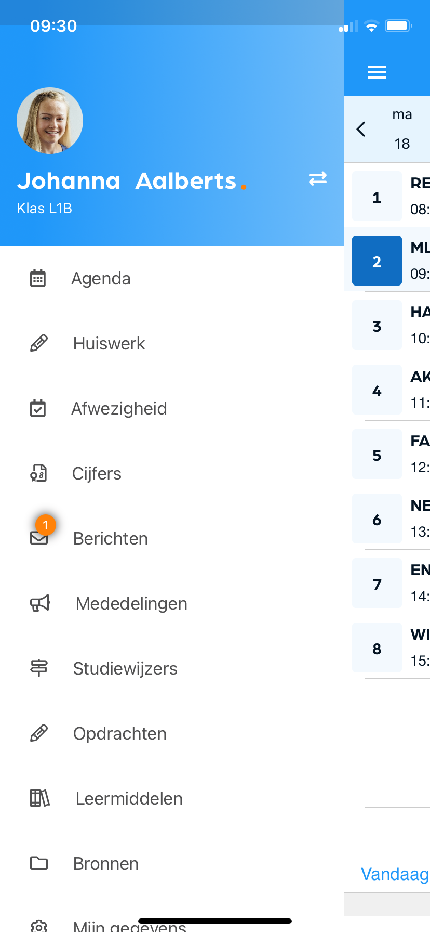
Dit kun je allemaal in de App Magister Leerling:
In het hoofdmenu kun je snel wisselen naar een ander onderdeel in Magister.

Slide 6
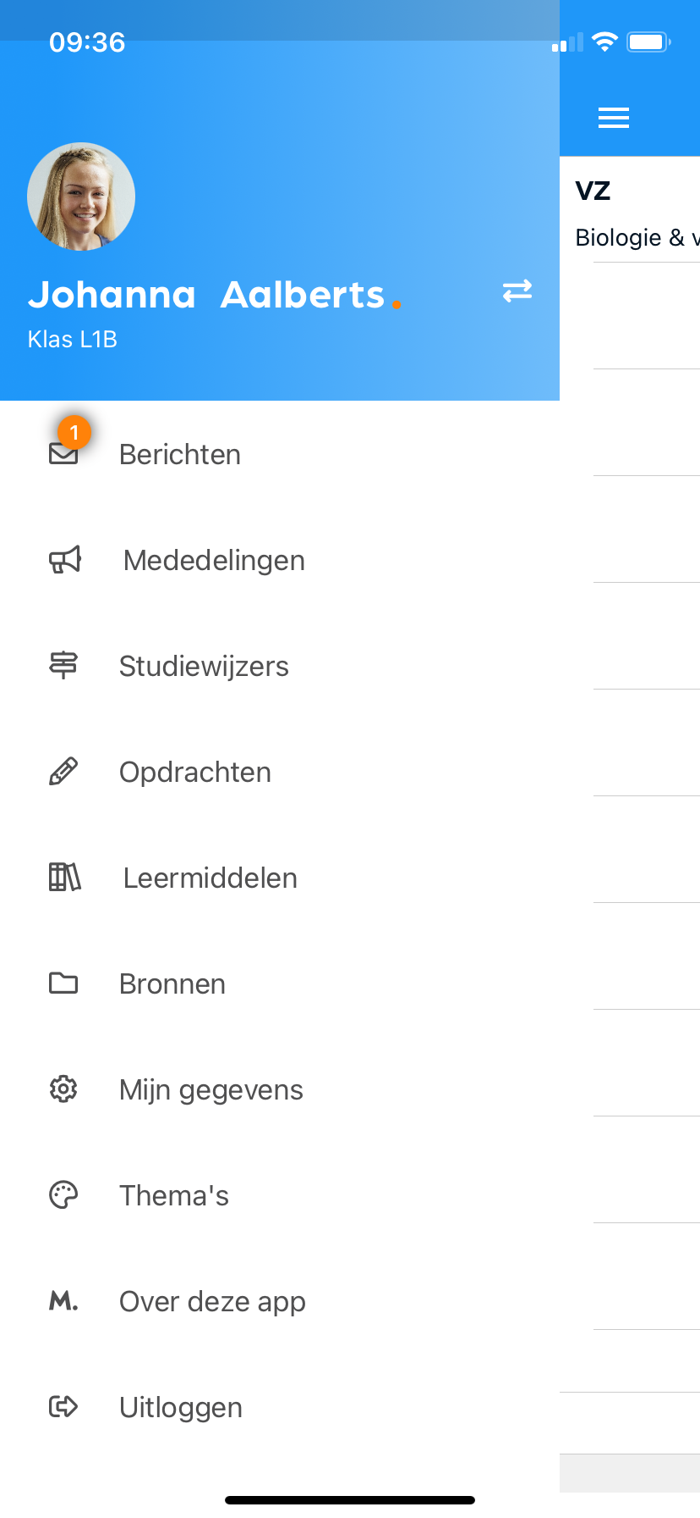
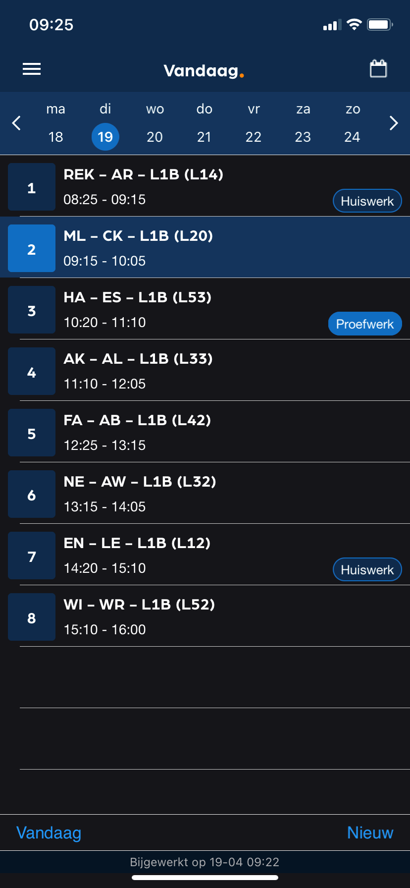
Weergave van de app op je telefoon:
In de app zit zelfs een mooie dark modus. Deze kun je in de app selecteren.
Dark modus

Slide 7
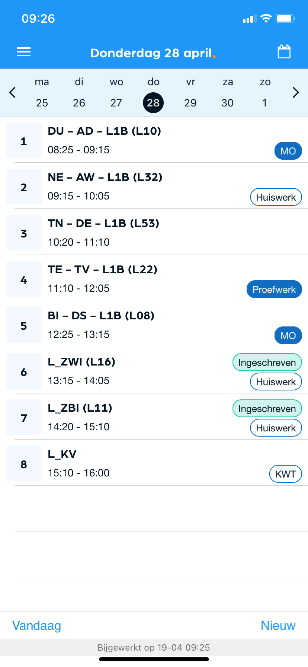
Dit is je Agenda in de app:
Je ziet altijd het rooster met je lessen en andere afspraken in Magister.
Bij de les staat het huiswerk en of je eventueel een toets hebt.
Huiswerk
Toets

Slide 8
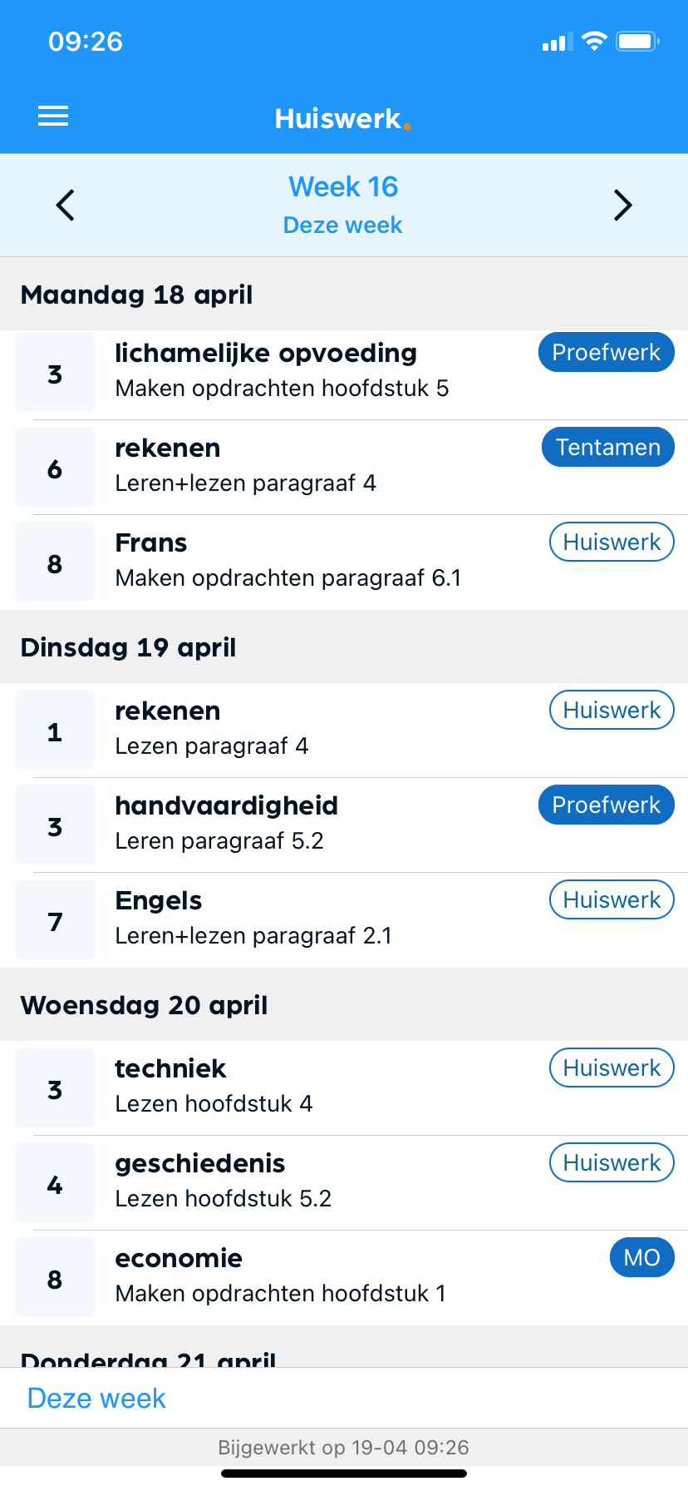
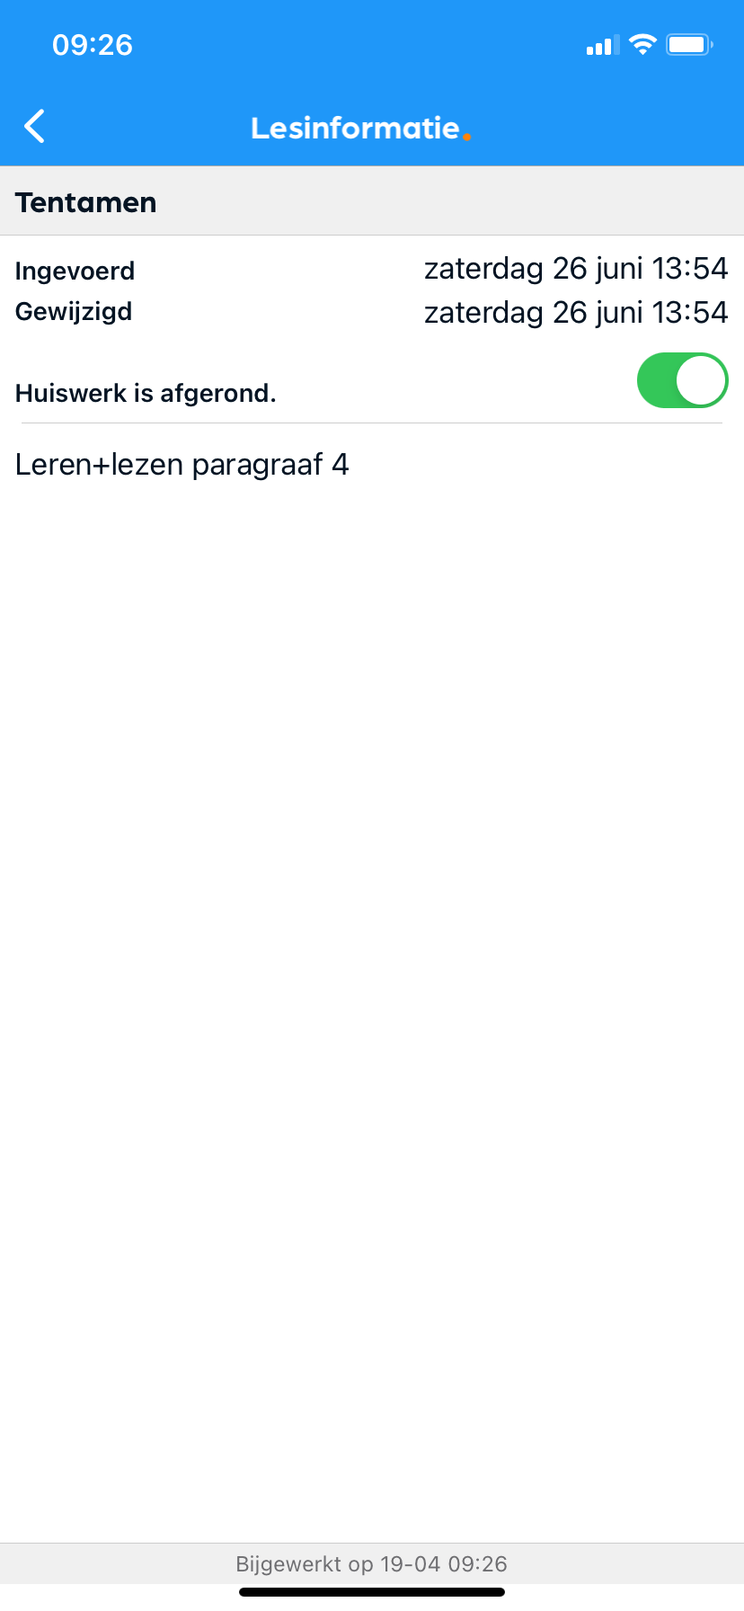
Dit is je Huiswerk in de app:
Overzicht Al je huiswerk wat je (nog) moet maken.
Huiswerk gemaakt? Klik dan op het schuifje ‘Afgerond’.

Slide 9
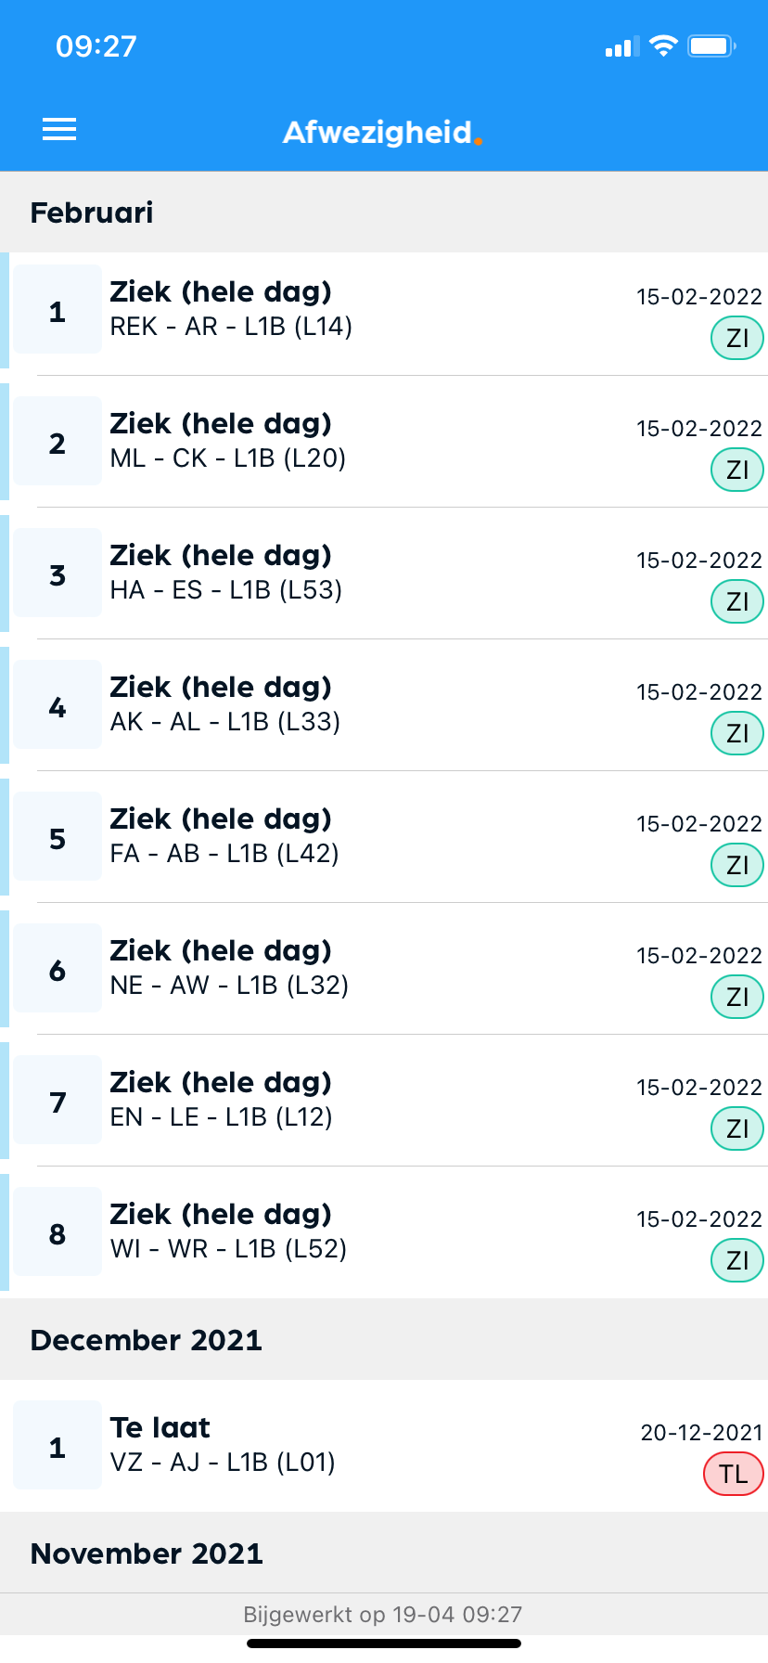
Afwezig of iets vergeten?
Je kunt jezelf niet via de app ziekmelden
Tijdens een schooldag doe je dat via de manier die de mentor je toelicht.
Vóór schooltijd doet je ouder/ verzorger dat via hun App Magister.
Iets vergeten?
Moet je naar de tandarts, was je per ongeluk te laat bij een les of heb je lesmateriaal vergeten mee te nemen? Dan zie je dat zelf ook terug in Magister.

Slide 10
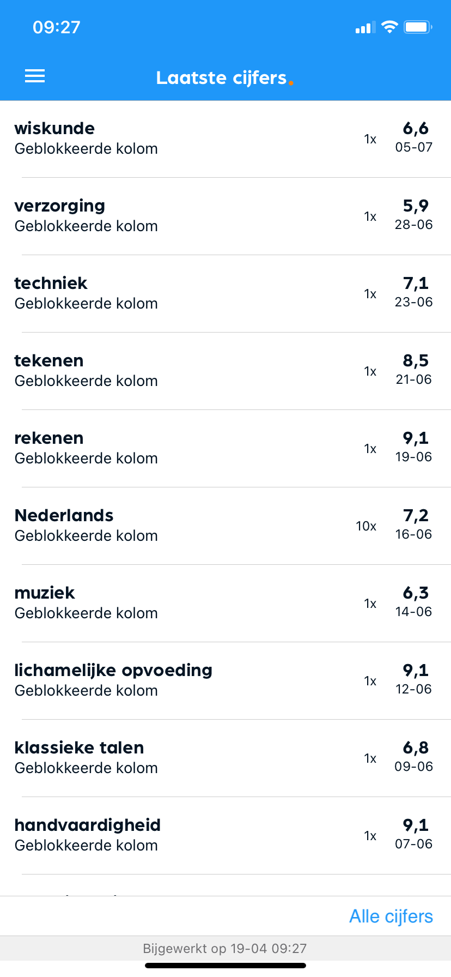
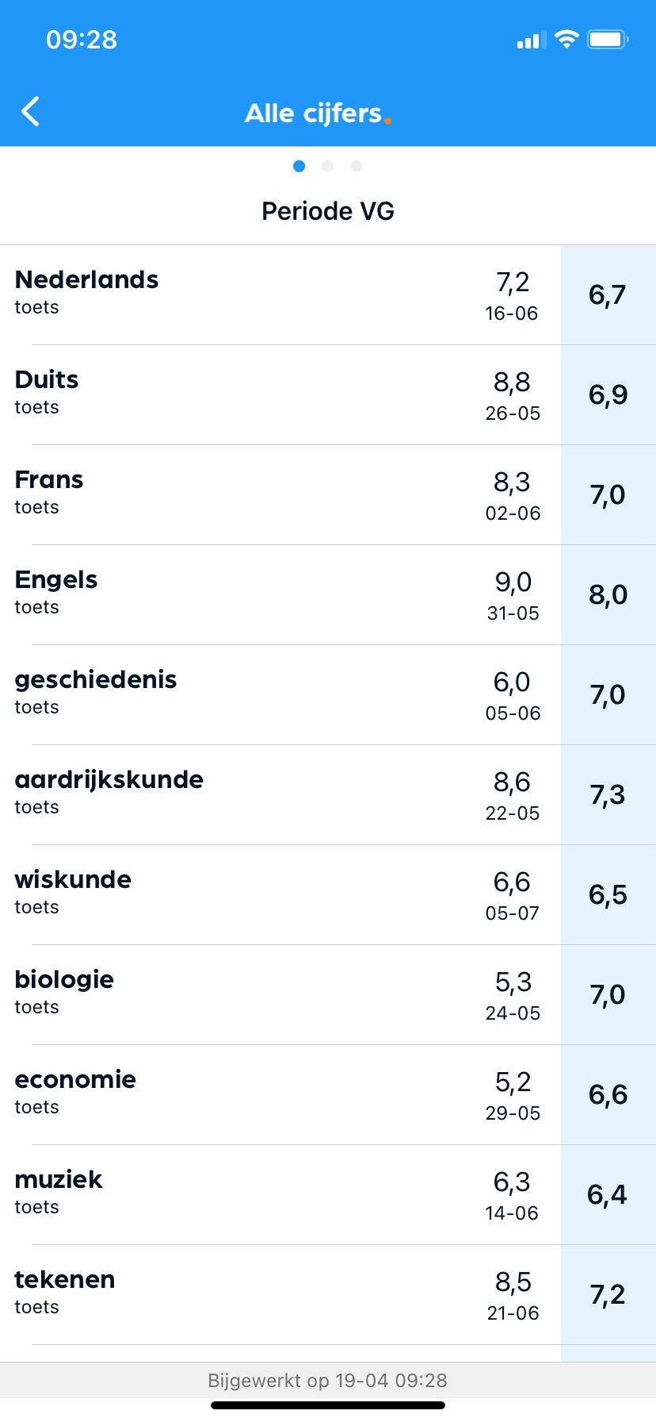
Dit zijn je Cijfers in de app:
Bekijk je laatste en al je cijfers in Magister.

Slide 11
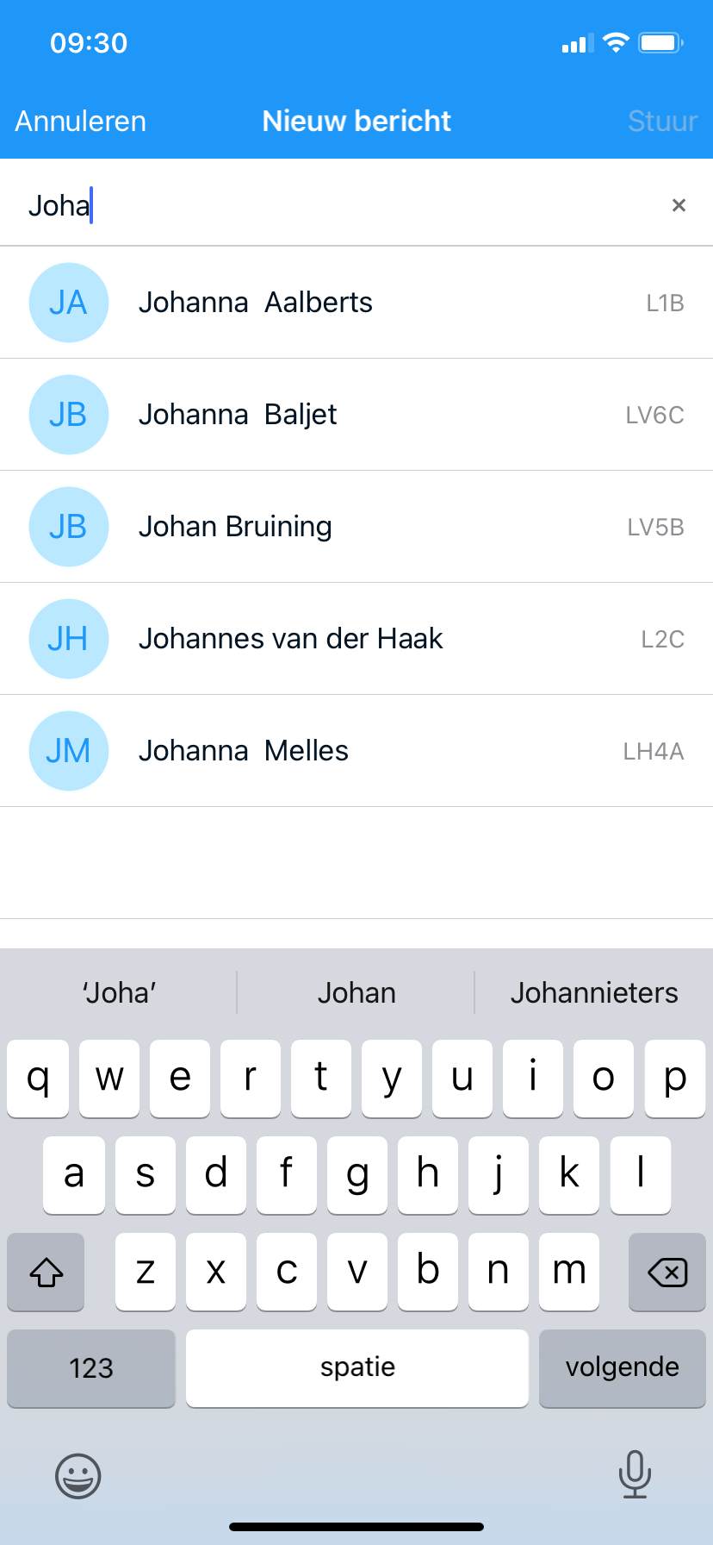
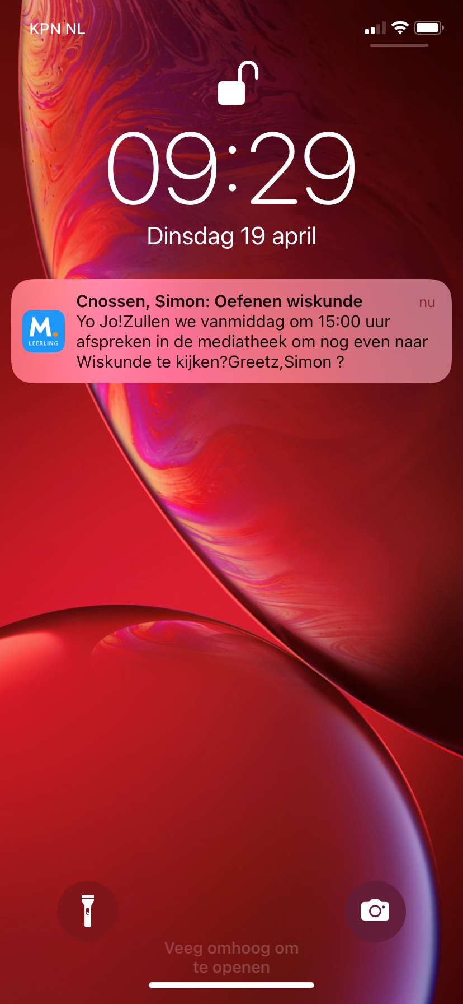
Dit zijn je Berichten in de app:
Via de app kun je communiceren met je klasgenoten, docenten of met je mentor.
Ook kun je een melding krijgen bij een nieuw bericht zodat je nooit iets mist.

Slide 12
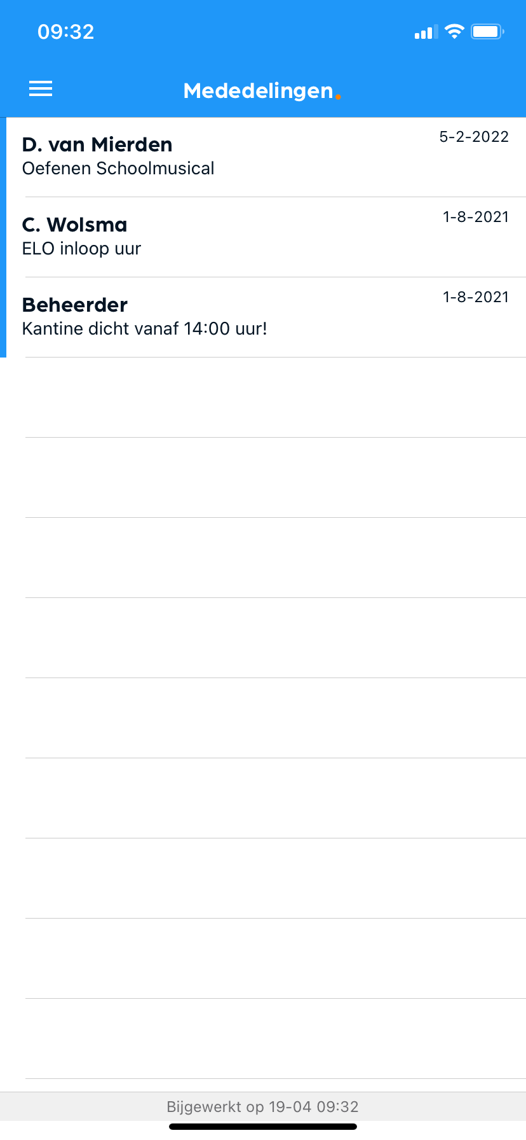
Dit zijn je Mededelingen in de app:
De school plaatst soms ook nieuwsberichten in Magister.
Deze kun je bij Mededelingen lezen.

Slide 13
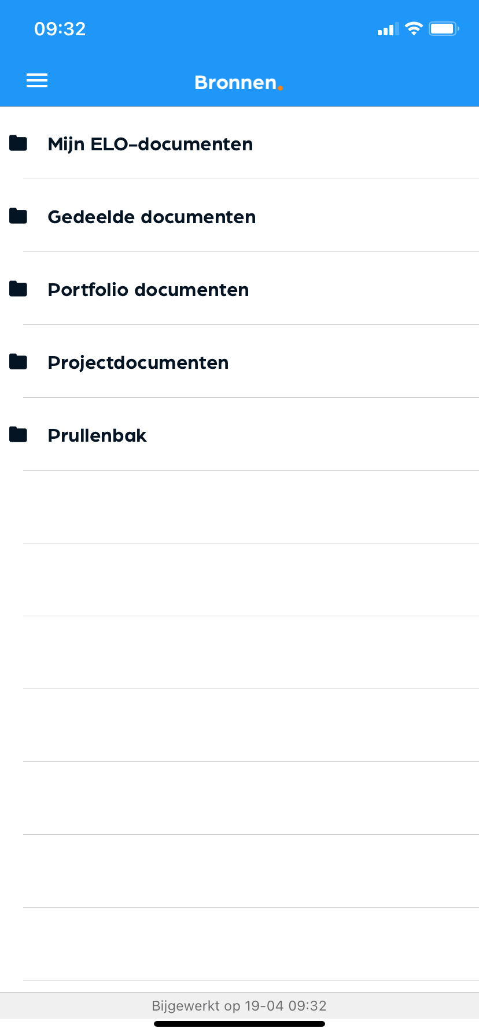
Dit zijn je Bronnen in de app:
Sla al je schooldocumenten op in de Bronnen van Magister, zodat je er altijd bij kan.

Slide 14
Dit zijn je Studiewijzers in de app:
Docenten maken een Studiewijzer zodat je snel alle belangrijke lesstof en de planning direct bij de hand hebt.
Kijk dus naast je huiswerk ook altijd goed in Studiewijzers.

Slide 15
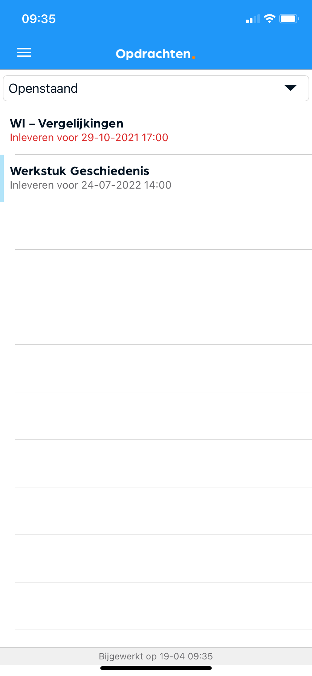
Dit zijn je Opdrachten in de app:
In het startscherm krijg je een melding als je een nieuwe opdracht hebt of als je bijna een opdracht moet inleveren.
Een opdracht inleveren doe je via Magister Web. Dat is dus niet via je mobiel maar via de PC, laptop of tablet.

Slide 16
Dit zijn je Leermiddelen in de app:
Al je digitale lesmateriaal kun je vinden en gebruiken onder de optie Leermiddelen.
Bekijk in dit scherm ook welke schoolboeken je in bezit hebt.

Slide 17
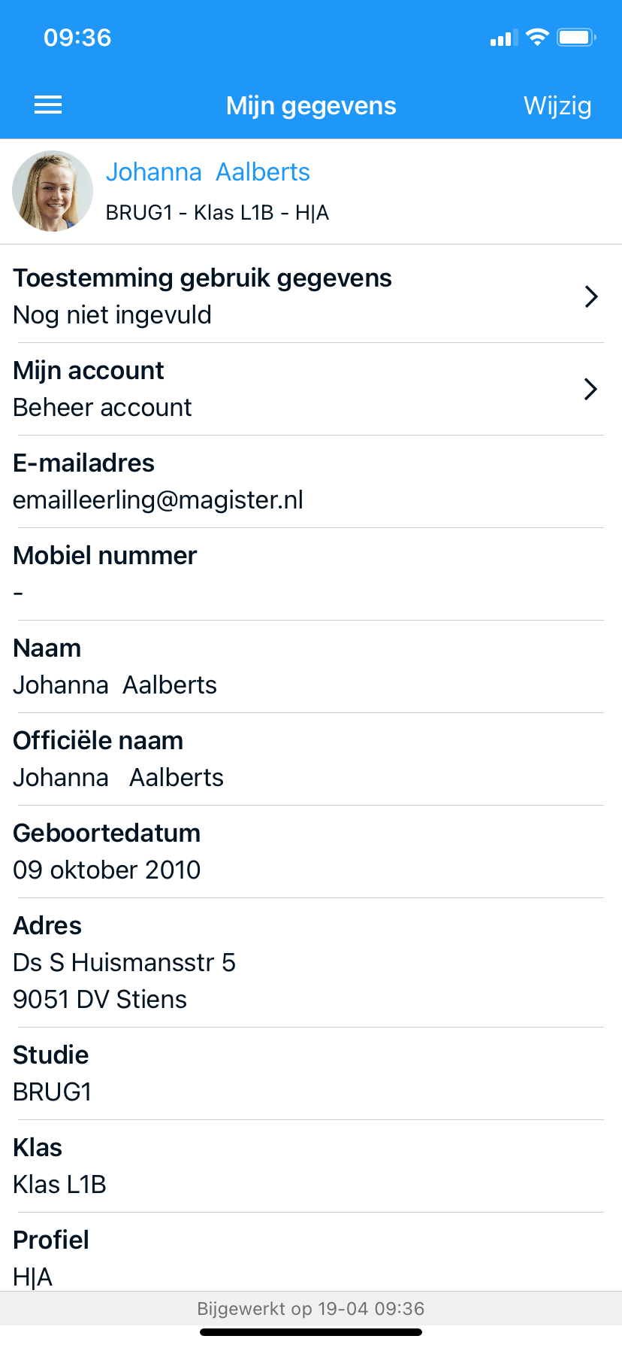
Dit zijn je Mijn gegevens (profiel) in de app:
Bij ‘Mijn gegevens’ kun je jouw NAW-gegevens en je klas zien.
Hier kun je ook instellen of je Magisterberichten door wilt laten sturen naar je e-mail.
Vanuit hier beheer je ook je account op de speciale Accountpagina.
Als je verhuist, geef je dat door aan de schooladministratie. Als zij het verwerkt hebben wordt je nieuwe adres zichtbaar in Magister.

Slide 18
Storingen
Werkt Magister niet zoals het normaal zou doen? Check dan zelf even op magister.nl de algemene storingenpagina via het menu ‘Leerling/Ouder’. Dan weet je of er aan gewerkt wordt.
Moest je nét je opdracht inleveren en er is een storing? Laat het je docent dan weten met een screenshot.

Slide 19
Veilig gebruik
Deel je inloggegevens niet met anderen, ook niet om je pauzemoment, uitval van lessen of laatste uur in te laten zien door vrienden/familie in een andere klas.
Gebruik de agendadeelfunctie (cloudagenda) om je agenda met familie en vrienden te delen. Dan kunnen ze veilig een beperkte versie van jouw Magister agenda zien in hun eigen agenda.

Slide 20
Magister Web

Slide 21
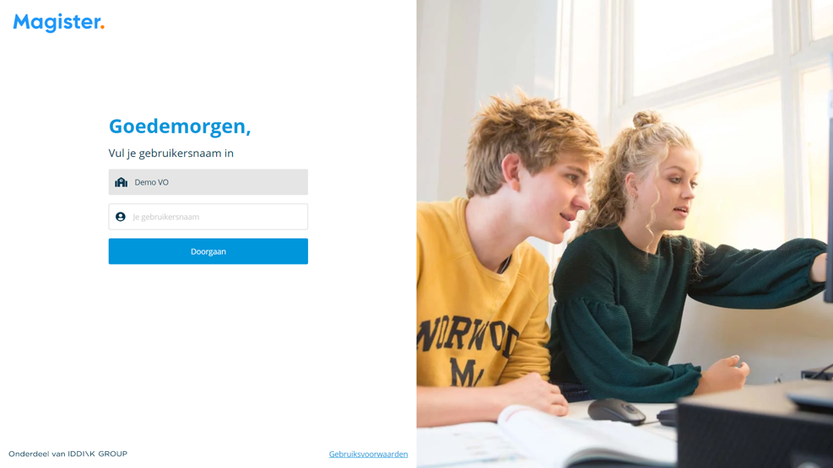
Dit is je startscherm via Magister Web
Je ontvangt je inloggegevens (e-mail of leerlingnummer) en wachtwoord van de Magister beheerder op je school.

Slide 22
CloudAgenda 1 zo stel je het in
Leerling: je agenda delen met vrienden binnen en buiten school

Slide 23
CloudAgenda 2 (zo ziet het eruit via Android)

